Slide 1
第2章 基本数据类型及其运算(I）

Slide 2
学习目标
1、掌握基本数据类型的表示，基本数据类型常数的书写方法；
2、掌握算术运算、关系运算、逻辑运算、赋值运算等运算的意义；
3、掌握表达式的书写方法；
4、了解单个字符输入输出方法，掌握整数、浮点数、字符、字符串的格式输入和格式输出方法。

Slide 3
2.1 基本数据类型
基本数据类型有三种：
  整数
  浮点数 (实数)
  字符
有无穷多的不同整数、浮点数、字符，但计算机只能用有限的二进位表示不同的数据。所以，计算机只能表示有限的整数、有限的浮点数和有限的字符

Slide 4
整型数据
整数是不带小数点和指数符号的数据
整型数据按其数值范围划分成三种：
1.基本型：用 int 标记
2.短整型：用 short int 标记，简写为 short
3.长整型：用 long int 标记，简写为 long
按值内部的最高位不同理解又分两类：
1.带符号（隐含的）：存储单元最高位作为符号位
2.不带符号：存储单元中全部二进位用作存放数据本身，而没有符号位。
表示方法： unsigned int、 unsigned short、 unsigned long

Slide 5
常用整数的数值范围
8个2进制位（bit）称为一个
字节（byte），计算机内存空间
按字节划分。具体分配与编译系统有关，short 型的字节数不多于int，long的不少于int。
用16个二进位存储一个整数
带符号数值范围：- 32768 ～ 32767 ( -2¹⁵ ～ 2¹⁵-1 )
不带符号数值范围 0 ～ 65535 （0 ～ 2¹⁶ - 1）
用32个二进位存储一个整数
带符号数值范围是
- 2147483648 ～ 2147483647 ( -2³¹ ～ 2³¹-1 )
不带符号数值范围是
0 ～ 4294967295 （ 0 ～ 2³² - 1）

Slide 6
在计算机中，负整数用补码表示。
若x是一个正整数，则-x的补码表示是x的反码加上1。
用补码表示负整数是为了简化整数的运算
x =1 0 0 0 0 0 0 0 0 0 0 0 0 0 0 0 1
反码 1 1 1 1 1 1 1 1 1 1 1 1 1 1 1 0
-1 补码 1 1 1 1 1 1 1 1 1 1 1 1 1 1 1 1
补码的方式表示负数有利于简化“+”“-”等基本运算。1+（-1）=0，通过补码运算非常便捷。

Slide 7
带符号整型数据与无符号整型数据的区别:
设整数用16位二进位表示
带符号整数，代码：0 1 1 1 1 1 1 1 1 1 1 1 1 1 1 1
最高位是符号位：0表示正 /1表示负，其余各位是数据位，最大值为32767（即2¹⁵-1）
带符号整数，代码： 1 1 1 1 1 1 1 1 1 1 1 1 1 1 1 1
最高位是符号位：0表示正/1表示负，其余各位是数据位，一个全1的二进位数，其对应的值为 -1（负数用补码表示）
无符号整数，代码：1 1 1 1 1 1 1 1 1 1 1 1 1 1 1 1
16位二进位都是数据位，值为65535（即2¹⁶-1）

Slide 8
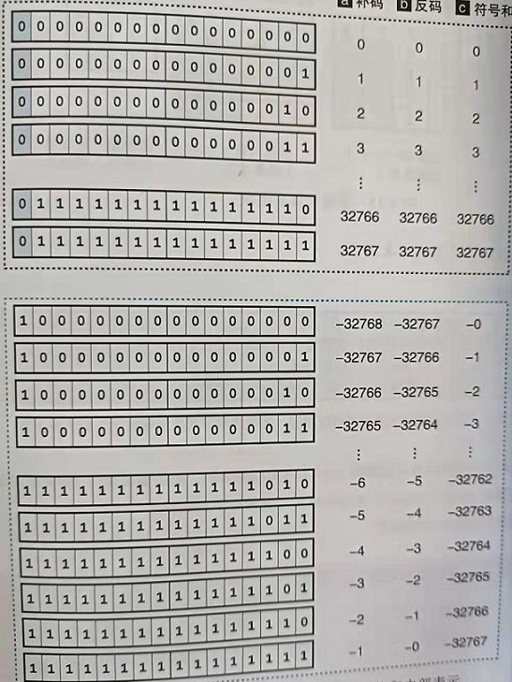
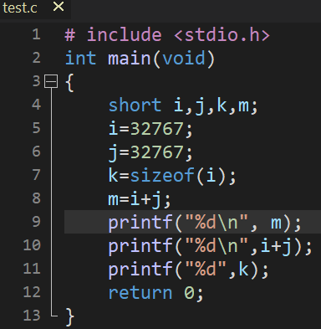
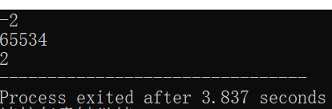
再谈负数的机器表示
%d-→ int

Slide 9
整型常量的书写形式
十进制整数：如 0，123，-45。
八进制整数：以数字0开头，并由0～7组成的数字符序列。如：0123表示八进制整数，其值等于十进制整数为：1*8² + 2*8¹ + 3 = 83
十六进制整数：以0x(或0X)开头，并由十六进制数的数字符组成的数字符序列。表示十六进制数的数字符有 16 个：0～9 和 A、B、C、D、E、F，其中六个字母也可以小写
如：0x123表示十六进制整数，其值等于十进制整数为：1*16² + 2*16¹ + 3 = 291
0xabc，其值等于10*16² + 11*16¹ + 12 = 2748

Slide 10
长整型整数和无符号整数的表示
long 型整数：在整型常数后加字母 L 或 l，即为long 型整型常数。
例如：0L、132L 等。
无符号的整型：在整型常数后加字母 U 或 u，即为 unsigned 型整型常数。例如：1U、122U 等。
无符号的 long 型整数：在整型常数后同时加上字母 U 和 L，表明该整型常数是 unsigned long 型。
例如 22UL、35LU 等。

Slide 11
浮点型数据
浮点型数据是带小数点或带指数的数值数据。
浮点型数据应考虑：数值大小（范围）、有效位数多少（精度）两个方面。
浮点型有三种：
1. 单精度型：用 float 标记。
如： float x, y;
2. 双精度型：用 double 标记。
如： double result;
3. 长双精度型：用 long double 标记。
如：long double z;

Slide 12
浮点型数据
单精度数的尾数用23位存储，加上默认的小数点前的1位1，2^(23+1) = 16777216。因为 10^7 < 16777216 < 10^8
1. float 型
在内存中占用4个字节(32个二进位)，约7个十进位有效数字，能表示绝对值约为10⁻³⁸～10³⁸。
2. double 型
在内存中占用8个字节(64个二进位)，约15个十进位有效数字，能表示绝对值约为10⁻³⁰⁸ ～ 10³⁰⁸。
3. long double 型
在内存中一般占用更多的字节，有更多的有效数字位数。

Slide 13
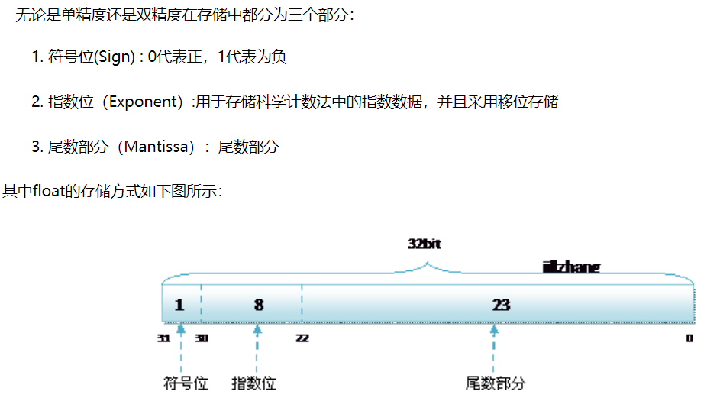
浮点数的机器内存表示 （1）
2^127 ≈ 1.701411835x10^38

Slide 14
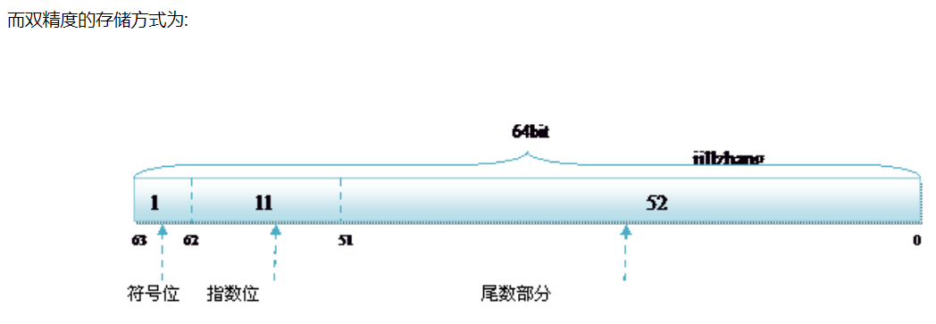
浮点数的机器内存表示 （2）
不是所有浮点型数据在计算机内部都能被精确表示！！

Slide 15
二进制数与十进制数的转换
二进制整数转换至十进制整数
  10001111 （143）
十进制整数转换至二进制整数
  125 （1111101）（重复除以2，取余）
二进制小数转换至十进制小数
  11.01 （3.25)
十进制小数转换至二进制小数
  8.75 (1000.11) (小数部分重复乘以2，取整）
  2.2？ （10.001100110011…)

Slide 16
浮点型常量的一般书写格式
正负号 整数部分.小数部分 指数部分
(1)指数部分e(或E)之前必须有数字，且e后面必须为整数。
(2)整数部分和小数部分可以任选，但不可同时没有。
(3)在浮点型常数后加f标识，表示float；加l(或 L)表示long double 型，而无后缀符的浮点型常数被认为是 double 型。
合法的浮点型常数：7.、.457、1E5、1.5e-6
不正确的浮点型常数： E4、.E5、4.0E
1.5、1.5f、1.5L 分别表示
double型、float型和long double型浮点型常数

Slide 17
(4)计算机存储的浮点数与书写的浮点数会有误差。
例如: float x = 111111.111;
因x只有约7位有效数字,浮点数111111.111所对应的二进制形式中，超出存储位数的那些位就不会被存储。
(5)由于浮点数运算的计算误差，两个数学上完全等价的计算公式，会因计算顺序不同，得到的两个结果不能保证相等。
常用判别两浮点数非常相近的表达式
绝对误差 fabs(x-y) < 1e-6
相对精度 fabs(x-y) <= fabs(x*1e-6)

Slide 18
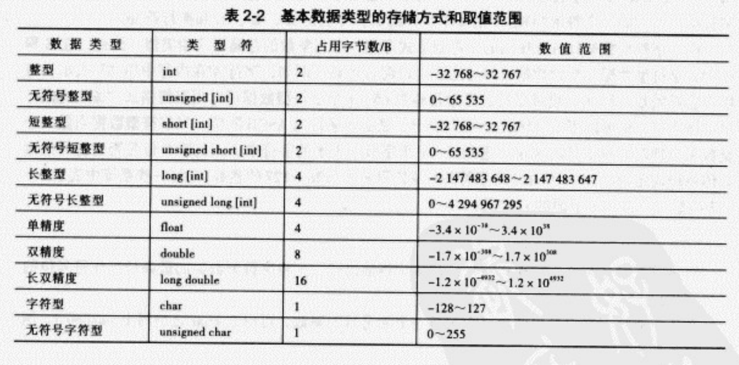

Slide 19
字符型数据
ASCII：
美国(国家)信息交换标准(代)码，8个二进制位进行编码。
字符型数据用于表示一个字符值。
字符型数据的内部表示是字符的 ASCII 代码(二进制形式)。
字符型数据的类型符用 char 来标记。
如：char c1,c2;
字符型数据在内部用一个字节（8位二进位）表示，也可当作一个8位的整型数据。

Slide 20
字符型常量书写方法
普通字符： 用单引号括起一个字符。
如 ’a’。
特殊字符： 用’\字符或字符列’来标记。 如：’\r’、’\n’、’\t’。
见P.20 表2－1：回车，换行，制表符
Return ’\r’:表示对当前行作重叠输出
Newline ’\n’:使以后的输出从下一行首开始
制表符 ’\t’:使输出位置横向跳至下一个输出区开始列。

Slide 21
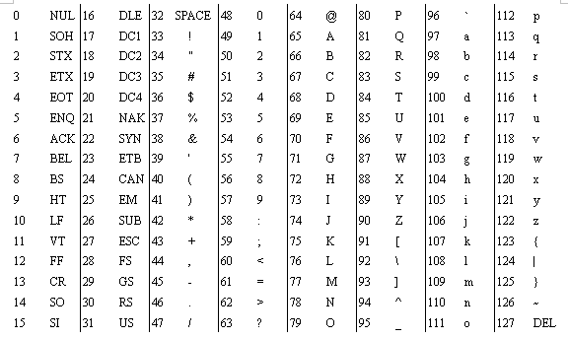
ASCII表
NUL (0)：空字符，C语言中表示字符串结束\0
BEL (7)：响铃，触发蜂鸣器提示。
BS (8)：退格，光标左移并删除字符。
HT (9)：水平制表符（Tab），常等于4或8个空格。
LF (10)：换行（Line Feed），Unix系统中表示新行。
CR (13)：回车（Carriage Return）
DEL (127)：删除

Slide 22
表2-1 特殊字符表
标记形式 功 能
\n 换行符(打印位置移到下一行首)
\t 制表符，横向跳格到下一个输出区首
\v 竖向跳格符
\b 退格
\r 回车(打印位置移到当前行的首)
\f 走纸换页
\a 产生响铃声
\\ 反斜杠字符 \
\’ 单引号符 ’
\” 双引号符 ”
\ddd ddd为1至3个8进制数字,以该值为ASCII码的字符
\xhh hh为1至2个16进制数字,以该值为ASCII码的字符

Slide 23
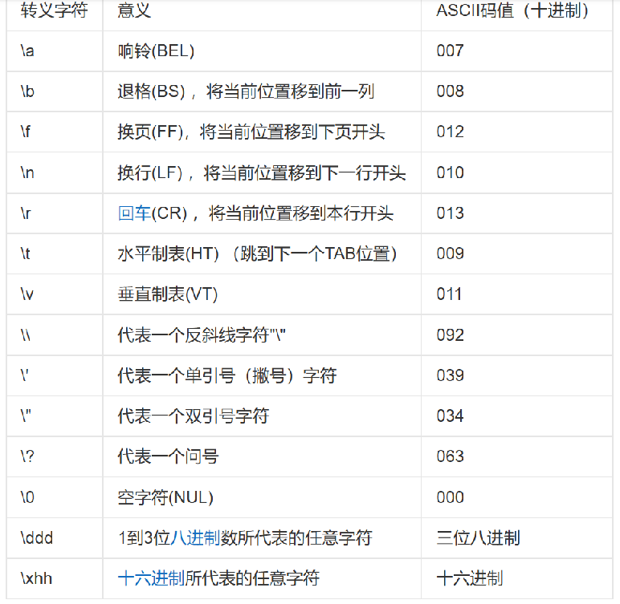

Slide 24
注意：打印机与显示屏输出的组织方法稍有不同
打印机： 仅当一行字符填满或遇换行符时才输出，即整行一次性输出。当输出空格符或制表符时，作跳格处理，不用空格符填充。
显示器 逐个字符输出，空格符及制表符经过位置都用空格符输出。

Slide 25
字符型常量与字符串常量的区别
C | h | i | n | a | 0|\0
字符串常量用双引号括起来的字符序列。
如： ”China0” ,存储形式:
注意：字符型常量’a’与字符串常量”a”不同，如代码：char c=”a”是错误的。
字符型数据可与整型数据混合运算
字符型数据以 ASCII 代码的二进制形式存储，与整数的存储形式相类似。因此，在Ｃ程序中，字符型数据和整型数据之间可以通用，字符型数据与整型数据可混合运算

Slide 26
【例2.1】字符型数据与整型数据通用。
#include <stdio.h>
void main()
{ char c1, c2; /* 定义两个字符型变量 */
c1 = 97; /* ’a’的 ASCII 码值为 97 */
c2 = c1+1; /* 字符型与整型数据混合运算 */
printf("c1 = %c, c2 = %c\n", c1, c2);
printf("%c's ASCII code = %d\n", c2, c2);
}
程序输出：
c1 = a, c2 = b
b's ASCII code = 98

Slide 27
输出用户输入字符的ascii码
void main()
{
char c1;
printf("Input a key; press 'a' to terminate\n");
while(1)
{
scanf(" %c",&c1);
if (c1=='a') break;
printf("The ascii code of %c is %d\n", c1,c1);
}
}

Slide 28
char型可能是有符号类型！
char a = 255;
printf(“%d”, a); -1
unsigned char a = 255;
printf(“%d”, a); 255
What about :
printf(“%c”, a);

Slide 29
2.2 输入和输出基础
单个字符输出函数
格式： putchar(ch)
功能：将一个字符输出到标准输出设备(显示器)
输出ASCII代码为ch值的字符。
说明：
1. ch 是形参，可以是字符型常量、整型常量(包括控制字符和转义字符)、字符型变量、整型变量等。
2. 使用字符输入输出函数，在程序首必须书写
#include <stdio.h>

Slide 30
【例2.2】使用putchar函数的示例
#include <stdio.h>
void main()
{ char ch; int i;
ch = ’h’; i = ’i’;
putchar(’C’); /* 输出字符 C */
putchar(ch); /* 输出字符 h */
putchar(i); /* 输出字符 i */
putchar(’n’); /* 输出字符 n */
putchar(’\141’); /* 输出字符 a （141为八进制）*/
putchar(’\n’); /* 输出一个换行符 */
}
运行该程序将输出 China

Slide 31
单个字符输入函数
格式：getchar( )
功能：从标准输入设备上（通常为键盘）读取
一个字符的ASCII代码。
说明：
1. 该函数没有参数，它只能接受一个输入字符。
2. getchar()得到的字符可以赋给一个字符变量或整型变量，也可以不赋给任何变量。
例如： putchar(getchar())

Slide 32
【例2.3】使用putchar函数的示例
#include <stdio.h>
void main()
{ char c ;
c = getchar(); /* 调用getchar()，无参数 */
putchar(c); /* 输出读入的字符 */
putchar(’\n’); /* 输出一个回车符 */
}
若：程序运行时从键盘键入字符 Z
则：程序输出
Z （ 其中变量 c 的值为 ’Z’）

Slide 33
格式输出函数
格式：printf(格式控制字符串，输出项，输出项，…)
功能：将输出项按指定格式排版输出到标准设备上。
其中：格式控制字符串是用双引号括起来的字符串
格式控制字符串包含三类字符：
1. 普通字符：要求按原样输出的字符。
2. 转义字符：要求按转义字符的意义输出。如’\n’表示输出时回车换行，’\b’表示退格等。
3. 格式转换说明：由“%”和格式字符组成，如%d、%f、%c、%s等。
例： int a=3, b=5;
printf("a=%d,b=%d,a+b=%d\n",a,b,a+b);
结果：a=3,b=5,a+b=8

Slide 34
格式转换说明
一般形式：
%[-][+][#][w][.p][h/l/L]输出格式符

Slide 35
输出格式符表
格式符 意 义
%d 整型数据以十进制形式输出
printf(“%d”,16); 16
%o 整型数据以八进制形式输出
printf(“%o”,16); 20
%x或X 整型数据以十六进制形式输出
printf(“%x”,16); 10
%U 无符号整型数据以十进制形式输出
printf(“%u”,-1); 4294967295

Slide 36
%c 以单个字符形式输出
printf(“%c”, ’c’); c
%s 以字符串形式输出
printf(“%s”,”string”); string

Slide 37
%f 以浮点形式输出实型数据
printf(“%f”, 1.0); 1.000000
%e或E 以标准指数形式输出实型数据
printf(“%e”, 1.0); 1.000000e+000
保留小数点后6位

Slide 38
输出格式修饰符
%[-][+][#][w][.p][h/l/L]
- 左对齐标志。当输出字符个数少于w时，右边补填充符。缺省时右对齐，即左边补填充符。
+ 正数也带符号输出。在输出数值前加符号‘+’或‘-’。缺省时，只对负数输出有负号‘-’。
# 对八进制数前加0；对十六进制数前加0x；对浮点数总显示小数点。
w 指定输出数据的字符数。若输出字符数>w，则输出实际字符数；若输出字符数<w，左边补空格(若有-，则在右边补空格)。

Slide 39
.p 对e、f格式，指明小数点之后输出的位数，缺省时，p=6。
对s格式，指明最多输出字符串的前p个字符，多余截断。
h/l/L 指明输出项的类型。
h与整型格式符一起使用，表示输出项是
short int 或 unsigned short int。
l与整型格式符一起使用，表示输出项是
long int 或 unsigned long int。
L与实型格式符一起使用，表示输出项是
long double型。

Slide 40
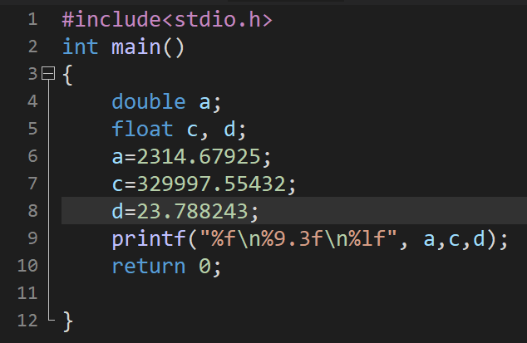
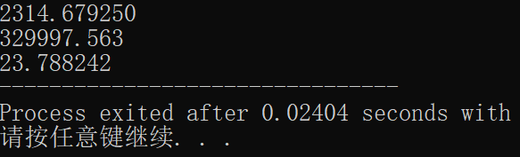

Slide 41
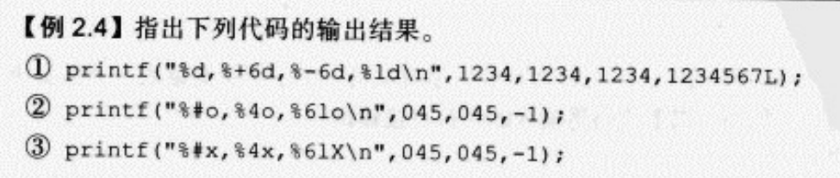
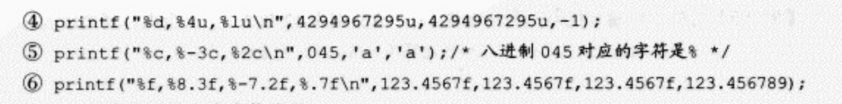
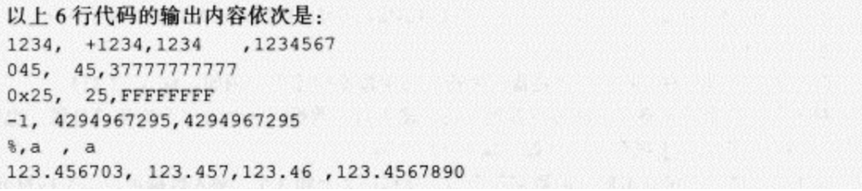

Slide 42
格式输入函数
格式：
scanf(格式控制字符串，储存地址，存储地址，…)
功能：从标准设备读入数据，并按格式存储到对应的数据存储地址中。
其中：格式控制字符串是用双引号括起来的字符串
格式控制字符串有：
1. 空白类字符（空格符或制表符或换行符）
输入时忽略，直到遇到下一个非空白类字符。
2. 普通字符（不包括%）
输入时，这些字符要求原样输入。
3. 格式转换说明（以字符 ’%’开头）
输入的内容按要求进行格式转换。

Slide 43
格式转换说明的形式
%[*][w][h/l/L] 输入格式符
* 星号(赋值抑制符)，跳过一个输入数据项。
w 整型常数(域宽说明)，输入数据项的字符宽度。若实际输入字符的宽度<w，以实际宽度为准。
h/l/L 长度修饰符，指明输入的是short int、long int 或 long double型。
例如：int i，j，k ;
scanf(”%d%d%d”, &i, &j, &k);
为变量 i，j，k 输入数据。其中 &i，&j，&k 分别表示变量 i，j，k 的存储地址。

Slide 44
输入格式符表
格式符 意 义
d 以十进制形式输入整型数据
o 以八进制形式输入整型数据
x 以十六进制形式输入整型数据
u 输入无符号整型数据
c 输入字符数据
s 输入字符串
e、f 输入实型数据

Slide 45
说明
1. 格式控制字符串之后给出的是变量地址，而不是变量名(除非是指针)。
例如：为整型变量 n 输入数据
写成: scanf("%d", n) 是不正确的
应写成: scanf("%d", &n)
2. 在格式控制字符串中，如果有普通字符，则在输入数据时应输入与这些字符相同的字符。
例如： scanf("%d,%d", &i, &j)
正确输入： 1，2
错误输入： 1 2

Slide 46
3. 在用“%c”格式输入字符时，空白类字符和转义字符都作为有效字符输入。若要取输入的一串空白类字符之后的第一个非空白类字符，可采用格式
" %c"。
4. 在输入数值数据和字符串时，遇以下情况，就认为该数据结束：
⑴ 遇空白类字符：空白符、制表符、换行符。
⑵ 已读入由宽度所指定的字符数：如 "%4d" 多至 4 个数字符。
⑶ 对于输入数值数据，下一个字符不能构成正确的数据格式。

Slide 47
5. s 格式用来输入字符串，输入的字符序列之后自动添加字符串结束标志符\0（因此，存储输入字符序列的字符数组的长度必须比实际最长字符串的字符数多1）。
6. 请注意c格式符和s格式符的区别。
例： char c[100], s[100];
scanf("%4c", c); /* 输入4个字符 */
输入： abcd 结果：
scanf("%4s", s); /* 忽略前导空格 */
输入： abcd 结果：
a | b | c | d
a | b | c | d | \0

Slide 48
对应下列输入代码，要让变量i和j值分别为12和234，试指出合理的输入。
(1)scanf("%d,%d”,&i,&j);
(2)scanf("%d%d”,&i,&j);
对于(1)，"%d,%d”中间的逗号是普通字符，必须按原样输入。所以，输入是：12,234
对于(2)，两个输入格式之间没有其它字符，输入时，数据以一个或多个空格符分隔，也可以用Tab键、Enter键分隔。所以，可以输入：12 234

Slide 49
对应下列输入代码，要让变量i和j值分别为12和234，试指出合理的输入。
(3)scanf("%2d%3d”,&i,&j); // 指定数据输入的数字符个数，分别是2个和3个
(4)scanf("%d%*d%d”,&i,&j)
对于(3)，格式指定数据输入的数字符个数，分别是2个和3个，输入数据可以用空白符分隔，也可以用前2个数字符为变量i输入，后3个数字符为变量j输入。例如，输入12234也能满足要求，将12赋值给变量i，将234赋值给变量j。
对于(4)，格式中的第2个输入格式有赋值抑制符，所以要输入3个整数，其中第二个整数用于输入不赋值的要求。只要3个整数有空白符分隔即可，例如，输入：12 0 234

Slide 50
进一步的例子：
int i; char c; float x;
scanf("%d%c%f", &i, &c, &x)
若输入字符为：123a123x.26
则：变量i为123，变量c为字符a，变量x为123.0。
int i, j;
scanf("%3d%*4d%d", &i, &j)
若输入字符为：123456 78
则： 变量i为123，j为78。其中数据 456 因赋值抑制符*的作用被跳过。

Slide 51
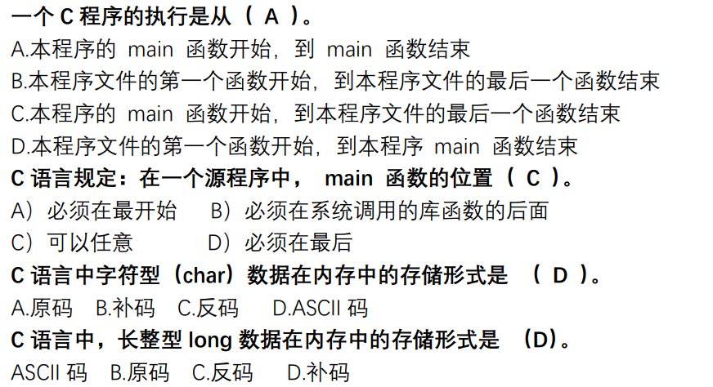
习题精讲

Slide 52
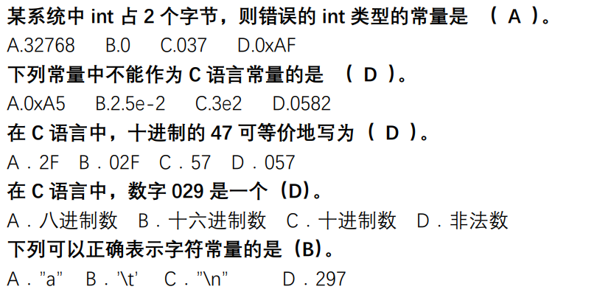
习题精讲

